Slide 1


ESCUELA NORMAL DE EDUCACIÓN PREESCOLAR
Licenciatura en Educación Preescolar
CICLO ESCOLAR
2020-2021
Jardín de Niños “Victoria Garza Villarreal”
Dirección: ANTARES LA ESTRELLA #25084
Teléfono: 3648929
Clave: 05EJN0056C
Jornada de práctica
Alumna: Daniela Karime Muñiz Limón.
Octavo semestre
Sección: “B”
Grupo que atiende, grado y sección: 3°A
Nombre de la educadora practicante: Daniela Karime Muñiz Limón.

Slide 2
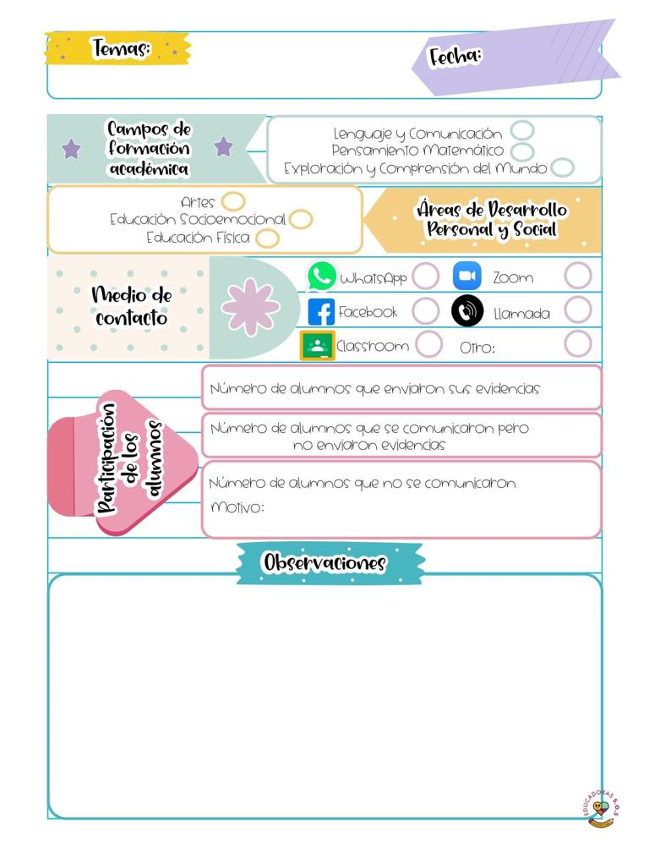
Acuerdo en familia.
Despacio como tortuguita, rápido como un tigre.
1 de marzo del 2021
5
El día de hoy se trabajo mediante los aprendizajes de Aprende en Casa 3, tomando e cuenta el área de educación socioemocional. También, en la clase de zoom se aplico una ficha que hablaba de los diferentes tipos de respiraciones, haciendo énfasis en los socioemocional. Teniendo 15 alumnos conectados a la clase.

Slide 3
Comer de colores.
Juegos para comparar e igualar.
2 de marzo del 2021
El día de hoy se trabajo mediante los aprendizajes de aprende en casa 3, tomando como referencia los campos de Lenguaje y comunicación y pensamiento matemático.
Ocurrió un pequeño incidente pero la maestra titular lo atendió.

Slide 4
Cuentos, cuentos y más cuentos.
Clase de zoom
3 de marzo del 2021
El día de hoy se trabajo mediante los aprendizajes de Aprende en Casa 3, tomando en cuenta el campo de lenguaje y comunicación. También, en la clase de zoom se aplico una actividad que trato del bingo, utilizando l inicial del número y ubicándolo en la tabla que se le presento. Teniendo 15 alumnos conectados a la clase.

Slide 5
Ayer, hoy y mañana
11 FM Lentejas para tus orejas
4 de marzo del 2021
El día de hoy se trabajo mediante los aprendizajes de Aprende en Casa 3, tomando en cuenta el campo de lenguaje y comunicación y el de pensamiento matemático. Hablando del tiempo y de la radio. Se les pidió dibujos o recortes de su rutina y grabar un fragmento de una estación de radio.

Slide 6
Germina la semilla
5 de marzo del 2021
El día de hoy se trabajo mediante los aprendizajes de Aprende en Casa 3, tomando en cuenta el campo de exploración y comprensión del mundo natural y social. Hablando del ciclo de vida de las plantas. Se les pidió dibujos o recortes para aprender el ciclo.

Slide 7
Me siento alegre cuando…
8 de marzo del 2021
El día de hoy se trabajo mediante los aprendizajes de Aprende en Casa 3, tomando en cuenta el área de educación socioemocional. Y se trabajo en clase de zoom, haciendo referencia al ciclo de vida de las plantas.

Slide 8
Me siento alegre cuando…
9 de marzo del 2021
El día de hoy se trabajo mediante los aprendizajes de Aprende en Casa 3, tomando en cuenta el campo de Pensamiento matemático y el de Exploración y comprensión del mundo natural y social. Haciendo énfasis en las colecciones con material concreto y a la biodiversidad de cuevas y zonas tropicales.

Slide 9
Así se dice en mi región.
10 de marzo del 2021
El día de hoy se trabajo mediante los aprendizajes de Aprende en Casa 3, tomando en cuenta el campo de Lenguaje y Comunicación. Haciendo énfasis en los diferentes modismos.
Se trabajo en clase virtual, tratando de el uso de los nombres y reconocimiento de los demás.

Slide 10
Leyendas fantásticas
Piña, fresa, limón.
11 de marzo del 2021
El día de hoy se trabajo mediante los aprendizajes de Aprende en Casa 3, tomando en cuenta el campo de Lenguaje y Comunicación y pensamiento matemático. Haciendo énfasis en la medición del uso convencional y en leyendas proporcionadas de una biblioteca virtual.

Slide 11
Reducir, reciclar y reutilizar.
Bloques en construcción .
Reducir, reciclar y reutilizar.
Bloques en construcción .
El día de hoy se trabajo mediante los aprendizajes de Aprende en Casa 3, tomando en cuenta el campo de Exploración y Comprensión del Mundo Natural y Social y pensamiento matemático. Haciendo énfasis en las 3R y bloques de construcción.
Y clase virtual por Zoom, utilizando las diferentes respiraciones que anteriormente ya se habían enseñado.

Slide 12
Inventa historias
Clase de zoom.
El día de hoy se trabajo mediante los aprendizajes de Aprende en Casa 3, tomando en cuenta el campo de Lenguaje y Comunicación. Haciendo énfasis en la construcción de historias
Y clase virtual por Zoom, utilizando las diferentes tipos de mediciones.

Slide 13
Todos los caminos llegan a…
Recetas ricas y divertidas
18 de marzo del 2021
El día de hoy se trabajo mediante los aprendizajes de Aprende en Casa 3, tomando en cuenta el campo de Lenguaje y Comunicación y Pensamiento Matematico. Haciendo énfasis en ubicación espacial y señalamientos. Y festival por zoom.

Slide 14
Acuerdos
Clase de zoom
22 de marzo del 2021
El día de hoy se trabajo mediante los aprendizajes de Aprende en Casa 3, tomando en cuenta el campo de Educación Socioemocional. Haciendo énfasis en los acuerdos. También se trabajo la clase de zoom con el campo de Lenguaje y Comunicación. Teniendo una participación de 6 alumnos.

Slide 15
La primavera llego
Comunico y registro cantidades
23 de marzo del 2021
El día de hoy se trabajo mediante los aprendizajes de Aprende en Casa 3, tomando en cuenta el campo de Pensamiento Matemático y Exploración y Comprensión del Mundo Natural y Social. Tomando en cuenta cantidades y cambios que ha pasado la naturaleza al pasar de los años.

Slide 16
¿Cómo es?
Clase de zoom
24 de marzo del 2021
El día de hoy se trabajo mediante los aprendizajes de Aprende en Casa 3, tomando en cuenta el campo de Lenguaje y Comunicación. Haciendo énfasis en las características. También se trabajo la clase de zoom con el campo de Pensamiento Matemático. Teniendo una participación de 11 alumnos.

Slide 17
¿para que me alcanza?
Canciones, trabalenguas y retahílas
25 de marzo del 2021
c
c
El día de hoy se trabajo mediante los aprendizajes de Aprende en Casa 3, tomando en cuenta el campo de Lenguaje y Comunicación. Haciendo énfasis en las cantidades y las rimas. También se trabajo con el campo de Pensamiento Matemático. Teniendo una participación de 11 alumnos.

Slide 18
Costumbres y traiciones
26 de marzo del 2021
c
El día de hoy se trabajo mediante los aprendizajes de Aprende en Casa 3, tomando en cuenta el campo de Exploración y Comprensión del mundo natural y social. Haciendo énfasis en las costumbres y tradiciones..

Slide 19
Y tú, ¿Cómo te sientes?
19 de abril del 2021
c
c
El día de hoy se trabajo mediante los aprendizajes de Aprende en Casa 3, tomando en cuenta el área socioemocional de Educación socioemocional trabajando con las emociones. En la clase de zoom se trabajo con el campo de Lenguaje y Comunicación trabajando con las adivinanzas, un juego de lenguaje. Hubo 9 alumnos conectados.

Slide 20
Y tú, ¿Cómo te sientes?
03 de mayo del 2021
c
c
El día de hoy se trabajo mediante los aprendizajes de Aprende en Casa 3, tomando en cuenta el área socioemocional de Educación socioemocional trabajando con las emociones. En la clase de zoom se trabajo con el campo de pensamiento matemático trabajando con la adición y sustracción. Hubo 6 alumnos conectados.

Slide 21
Lo que puedo hacer por el medioambiente.
Adivina figuras
04 de mayo del 2021
c
c
El día de hoy se trabajo mediante los aprendizajes de Aprende en Casa 3, tomando en cuenta el campo de pensamiento matemático y el de exploración y comprensión del mundo natural y social. En la clase de zoom se trabajo con el campo de Exploración y comprensión del mundo natural y social trabajando con los tipos de animales del safari y usando un juego didáctico virtual el memorama.

Slide 22
La granja
Chistes y algo más
06 de mayo del 2021
c
El día de hoy se trabajo mediante los aprendizajes de Aprende en Casa 3, tomando en cuenta el campo de pensamiento matemático y el de Lenguaje y Comunicación. Hablando sobre los juegos matemáticos y los diferentes juegos de lenguaje, como lo son los trabalenguas, las adivinanzas, etc.

Slide 23
Otros oficios y profesiones
Un lugar a la medida
11 de mayo del 2021
c
El día de hoy se trabajo mediante los aprendizajes de Aprende en Casa 3, tomando en cuenta el campo de pensamiento matemático y el de Lenguaje y Comunicación. Hablando sobre los juegos matemáticos y los diferentes juegos de lenguaje, como lo son los trabalenguas, las adivinanzas, etc.

